Slide 1
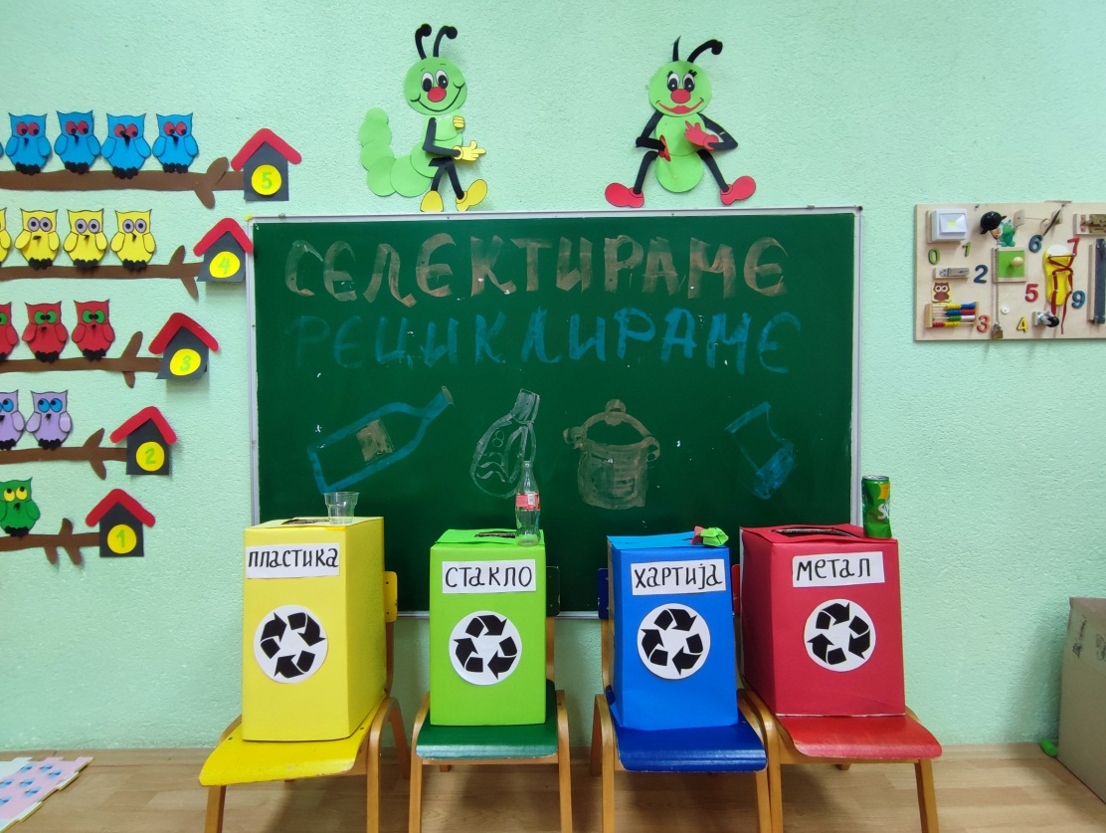
Еко градинка

Slide 2
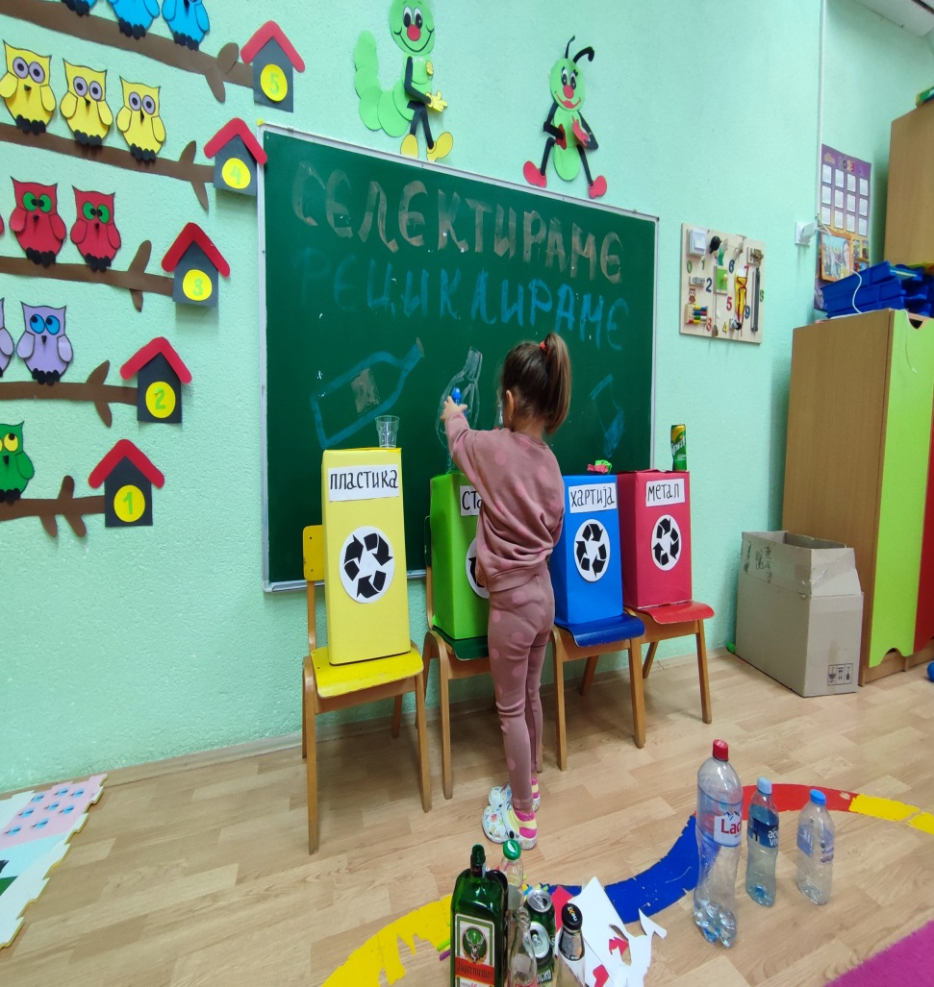
Еко градинка
ЈОУДГ “ВЕСЕЛО ШТРКЧЕ” – Кривогаштани
Возрасна група: Од 2 до 6 години.
Тема: Еко градинка
Датум на реализација:01септември-21мај).2024година.
Воспитувач: Колароска Наташа
Воспитувач: Пупуноска Моника

Slide 3
Еко градинка
Целна група
Во проектот се вклучени:
-Деца од 2-6 годишна возраст.
-Воспитно –згрижувачки кадар.
-Родители и други вработени во установата
.Цел на проектот
-Да им нуди на децата добри животни навики.
-Лична одговорност за заштита на животната средина.
-Правилно рециклирање на отпад.
-Да се намали обемот на мешан отпад

Slide 4
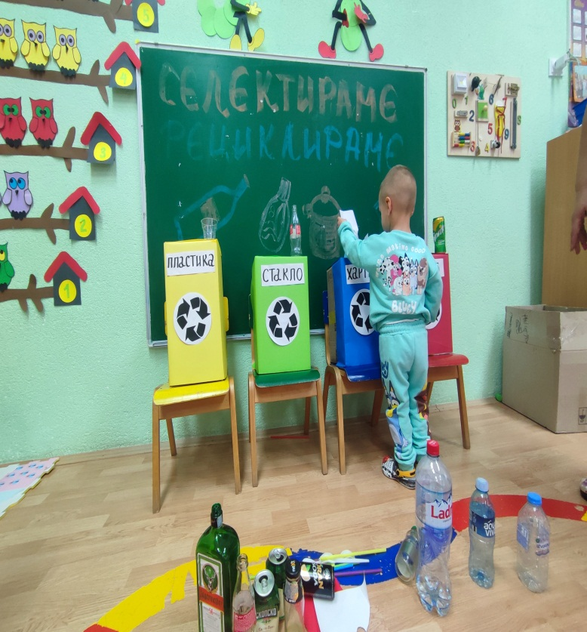
Еко градинка
Цел на активностите
-Да се оспособи да ги препознава материјалите за рециклирање.
-Да се развива сопсобност за поставување прашања со цел да добие одговор за непознато.
-Да се поттикни и развие мисловниот процес помнење,селектирање.
-Да се развие знаење за животната средина.
-Да се подржуваат децата кога поттикнуваат интерес за нови знаења.
- Да се развие способност за опишување нови

Slide 5
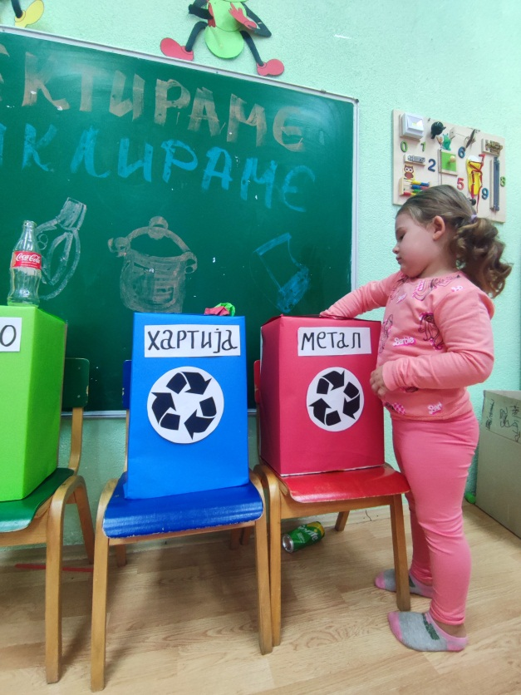
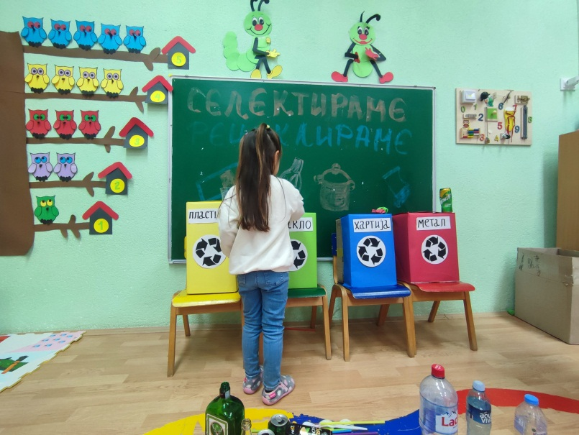
Еко градинка

Slide 6
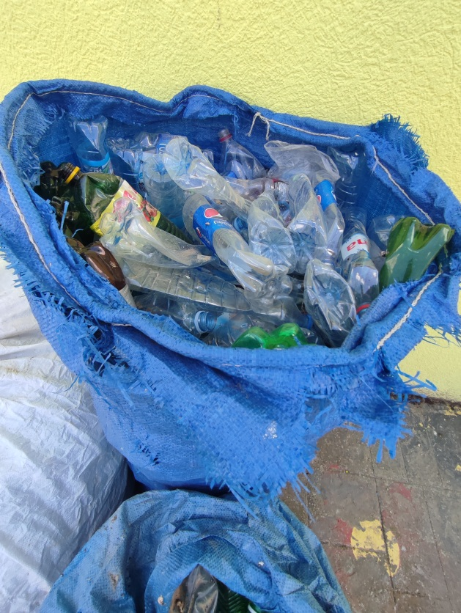
Еко градинка
.Очекувани резултати
-Детето препознава дел од материјалите за рециклирање.
-Детето поставува прашање кога нешто не му е јасно.
-Детето користи неколку начини за искажуване на сопствените,мисли,чувства и искуства.
-Детето покажува интерес за нови знаења.
-Детето појавува интерес за изучување на животната средина.
-Детето своето искуство го пренесува и на другите деца.

Slide 7
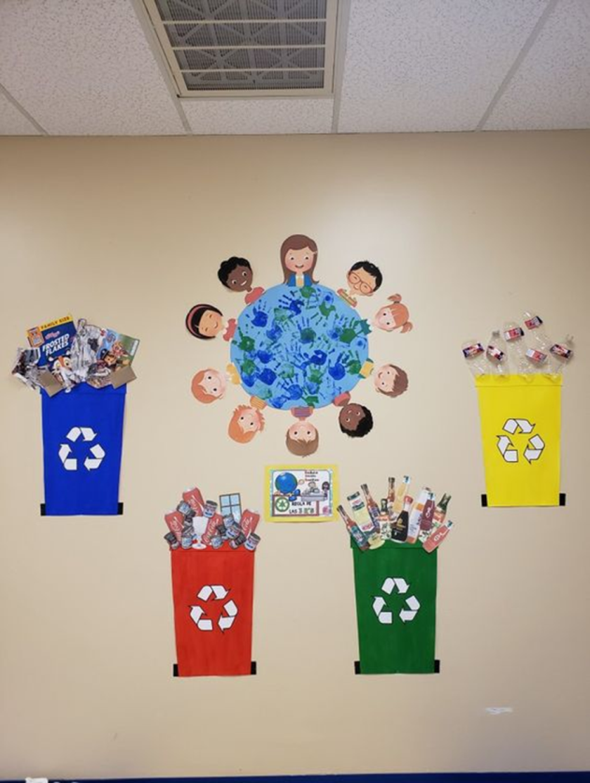
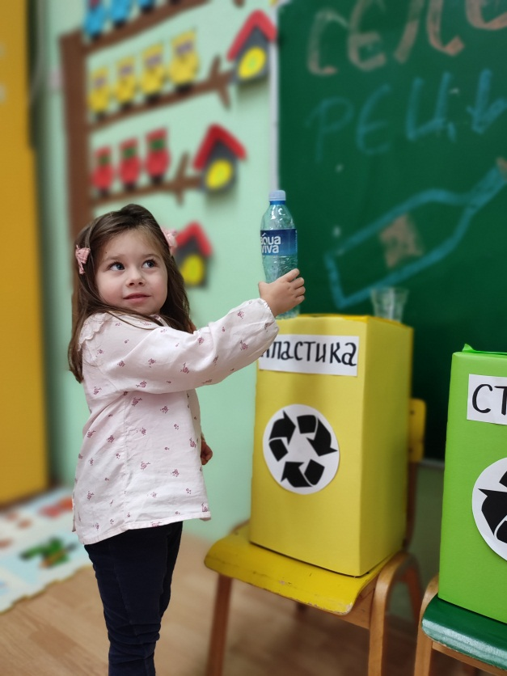
Еко градинка

Slide 8
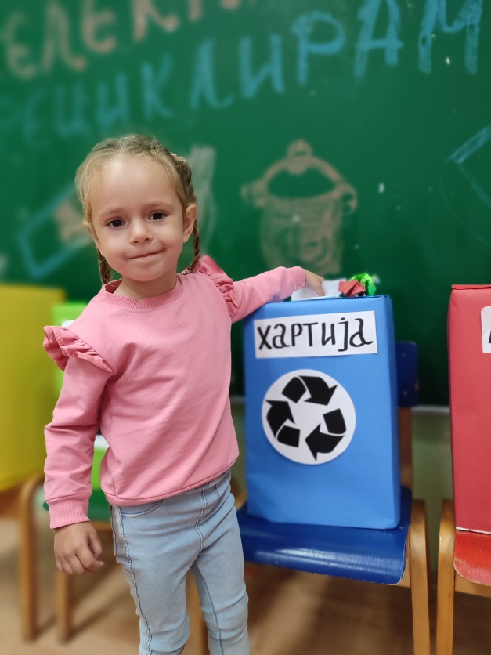
Еко градинка
Да се охрабрува детето да поставува прашања.
-Да се поддржува во обидите да изгради,создаде нешто ново при користење на различни материјали и предмети.
-Да се поттикнува да ја користи својата креативност во секојдневните ситуации.
-Да се развива способност за координирани движења рак-око со користење на различни материјали

Slide 9
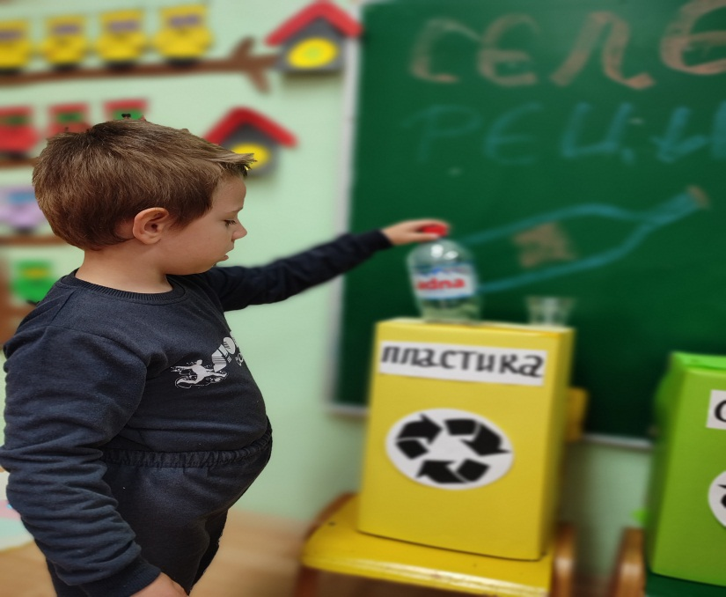
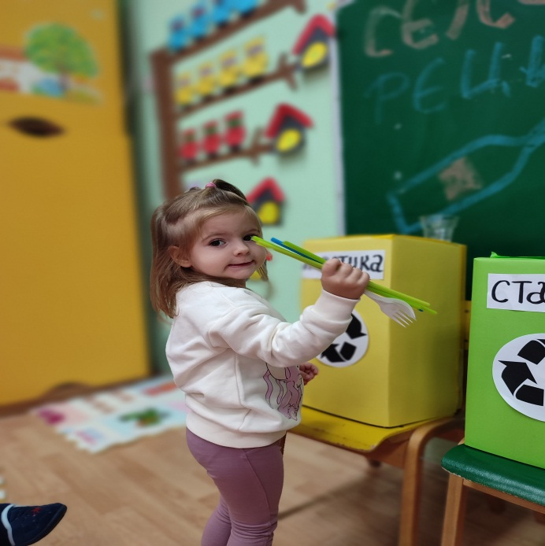
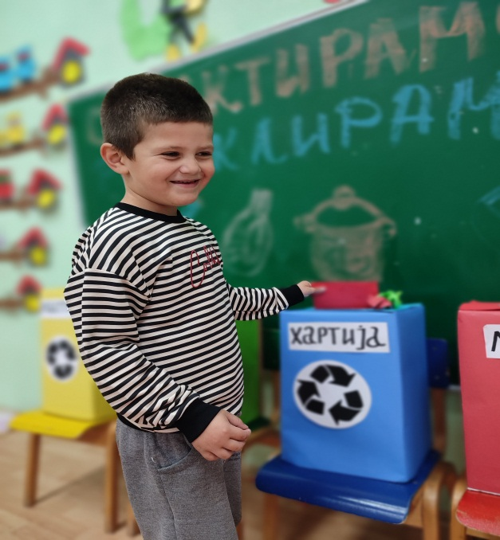
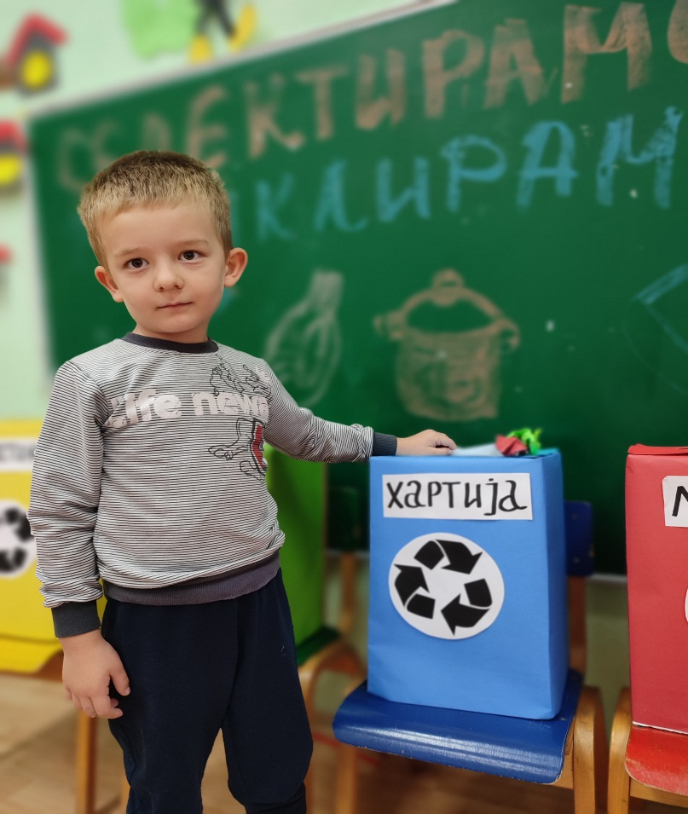
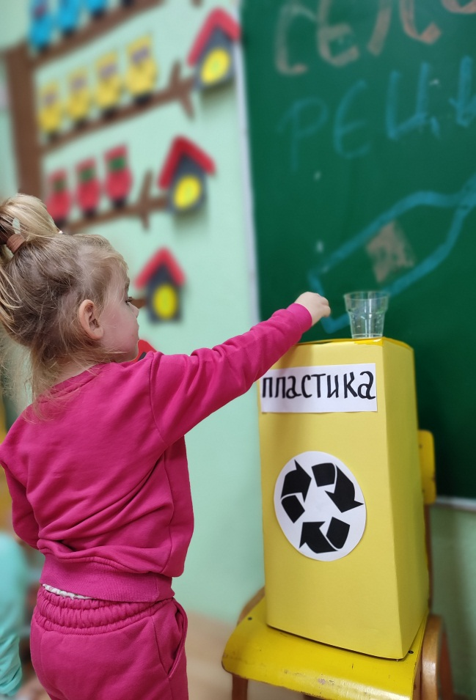
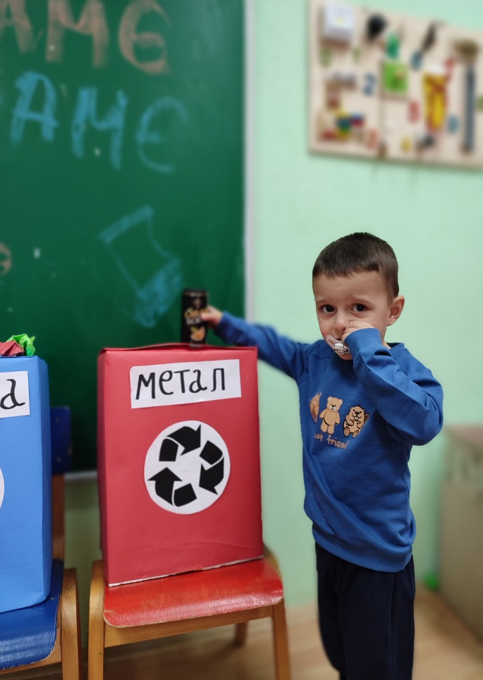

Slide 10
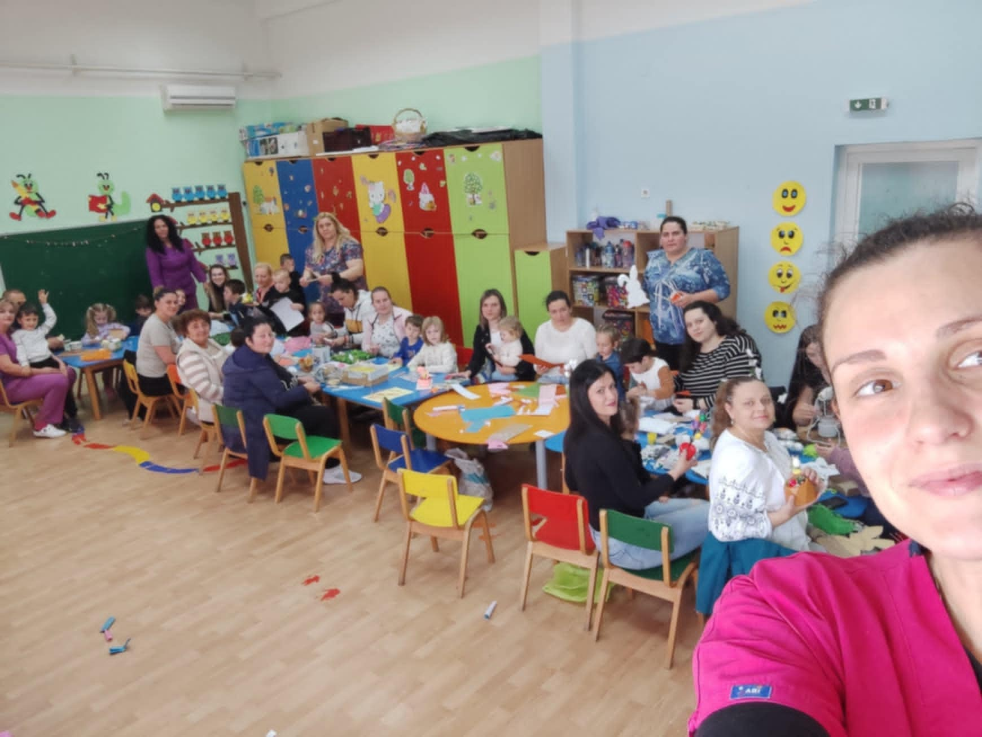
Еко градинка
Соработка со родителите
За спроведување на проектот потребни се материјали за рециклирање кои треба да бидат обезбедени од страна на родителите:
-Капачиња од шишиња.
-Пластични шишиња.
-Стаклени шишиња
-Хартија

Slide 11
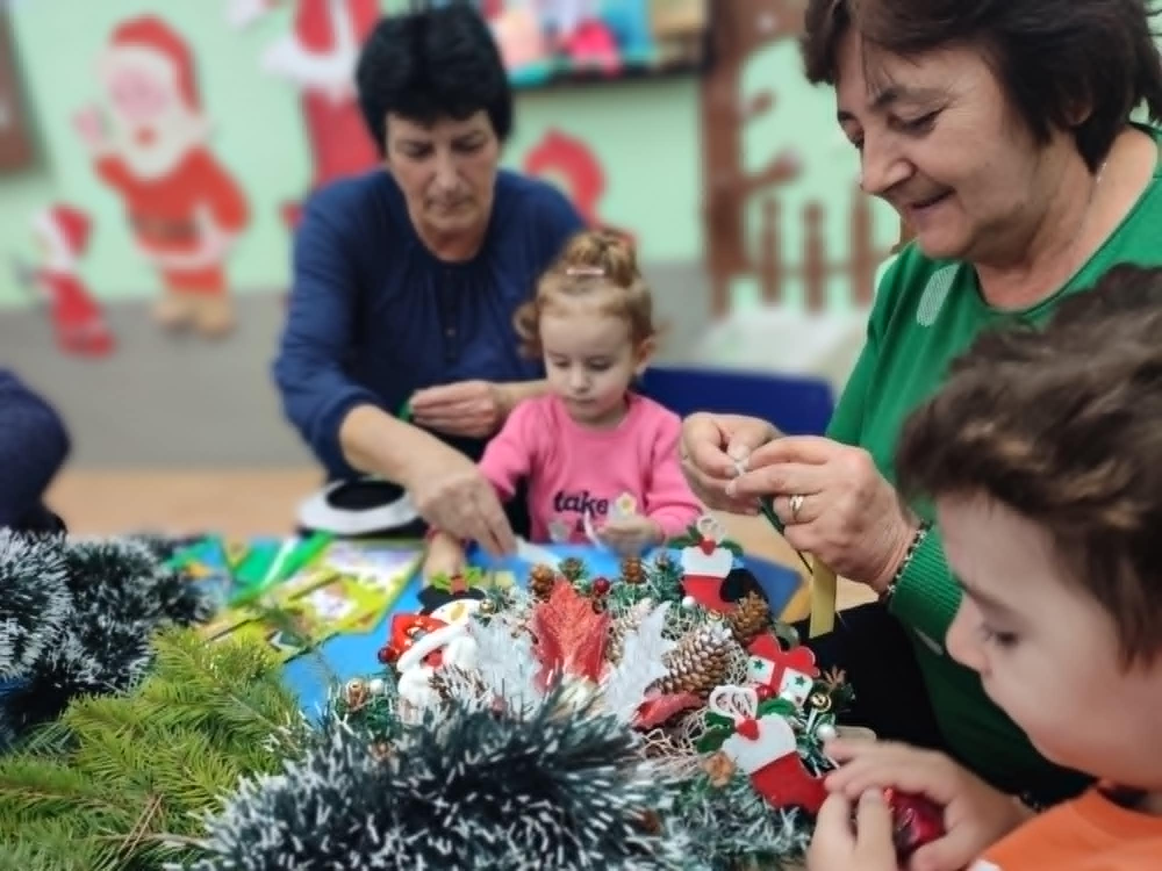
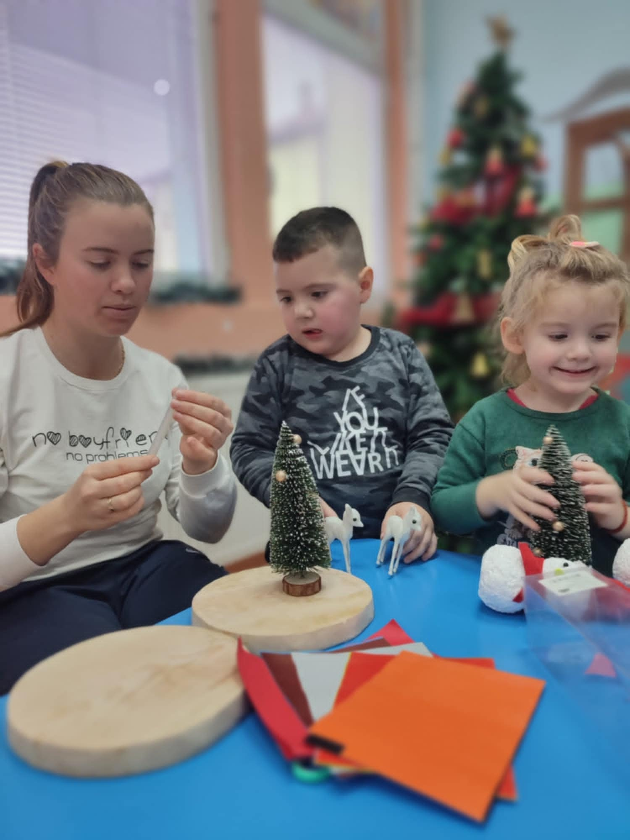
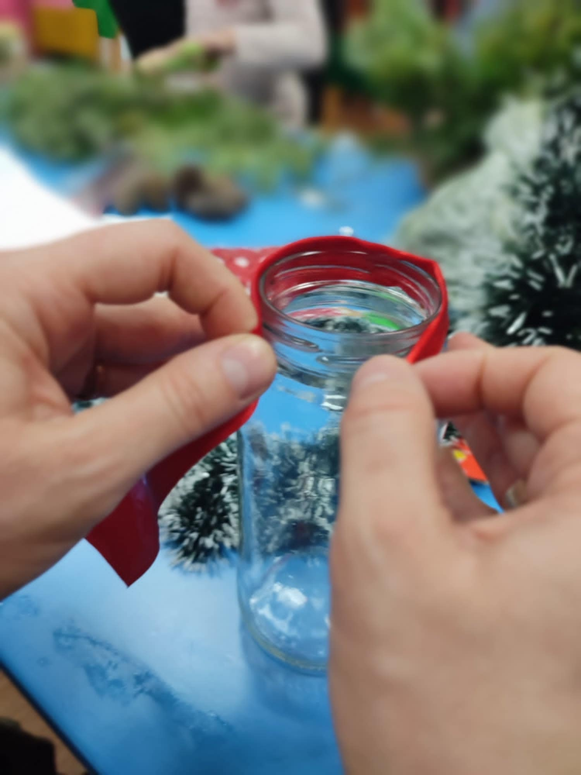
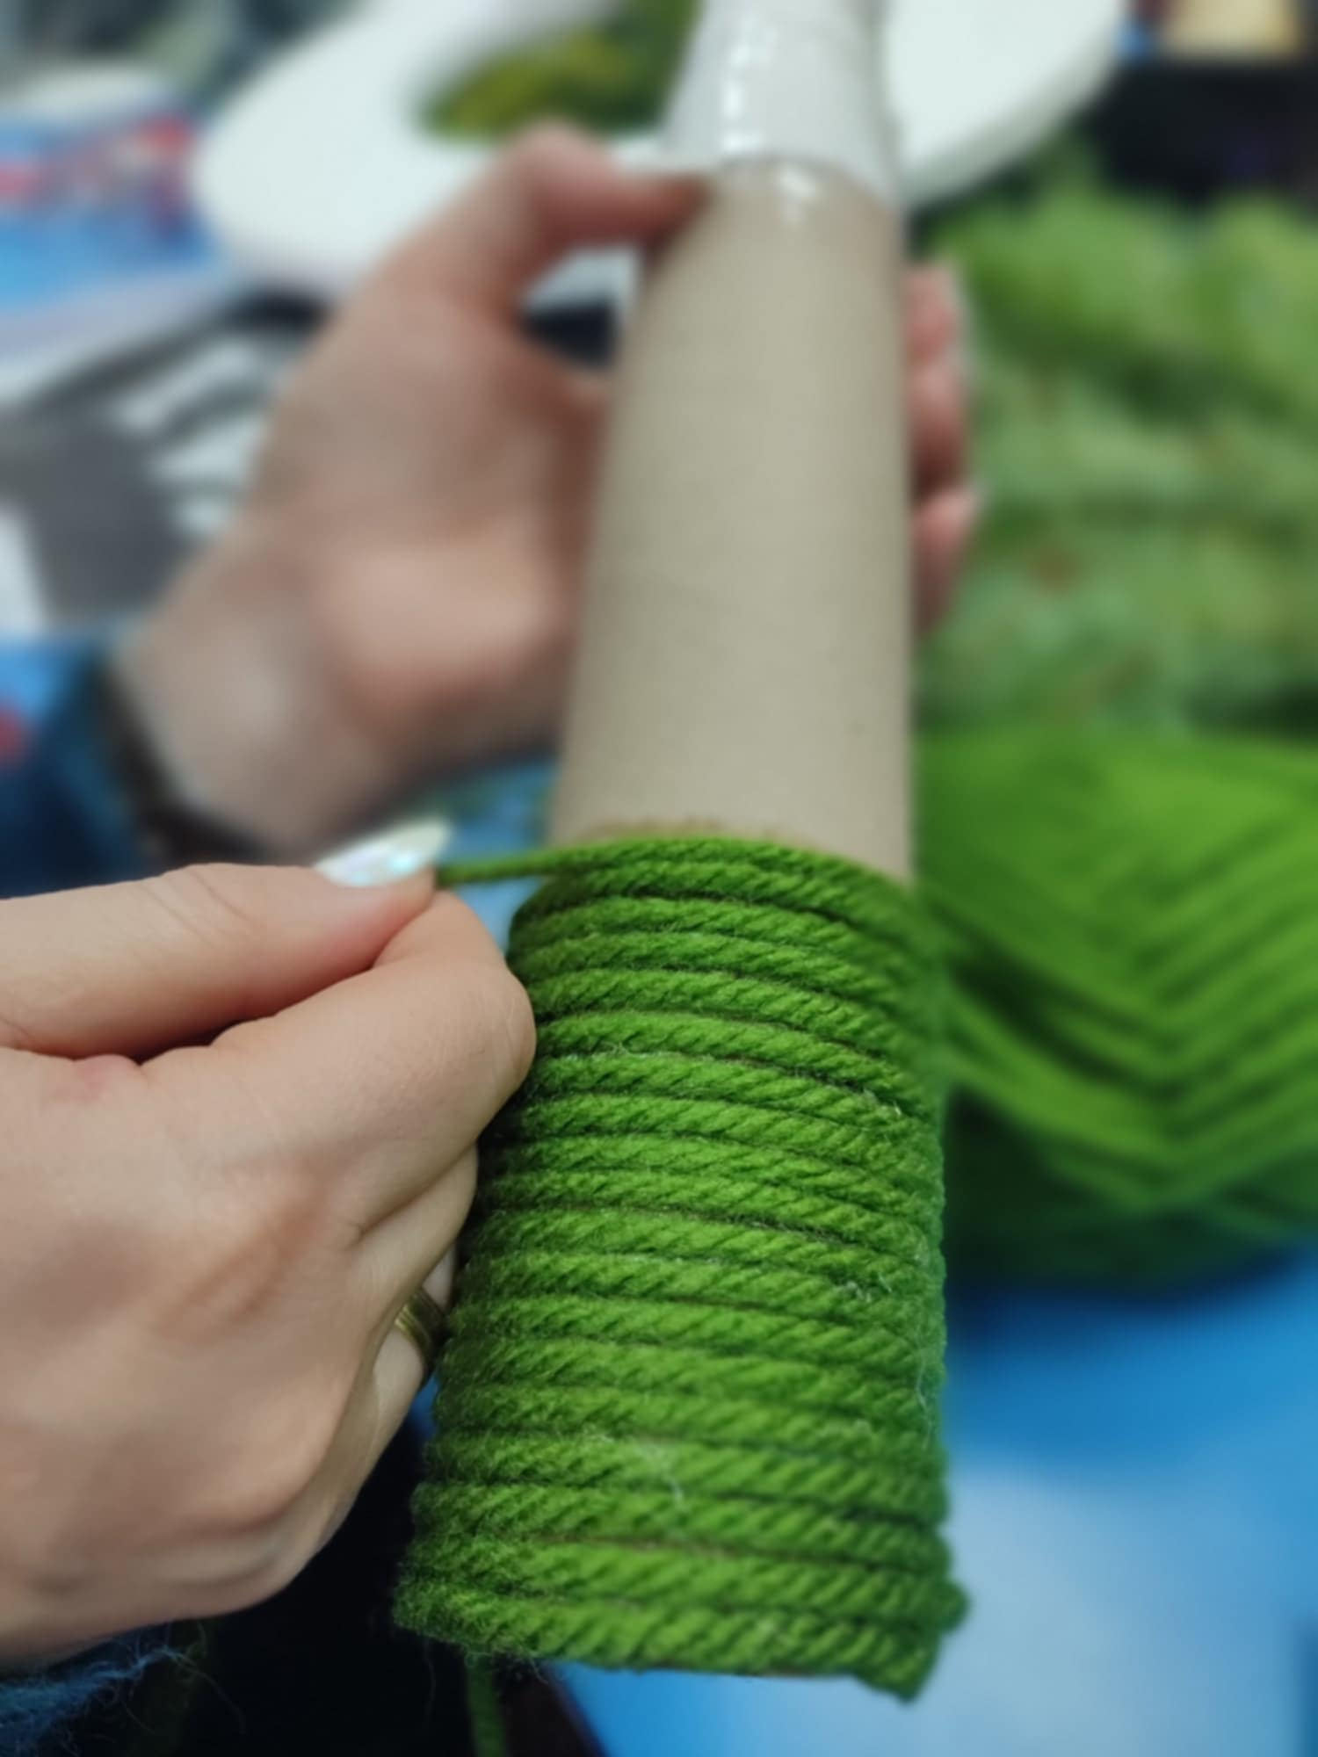

Slide 12
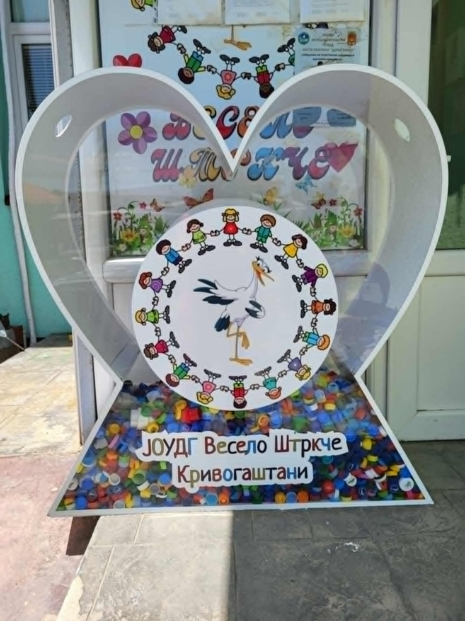
Еко градинка
Со овој проект се врши едукација на децата од предучилишна возраст,за бенефитот од селектирањето на отпадоци и негово рециклирање.Иницијативата за овај проект е општа култура на новите генерации во знаење дека животната средина е клучна предност која треба да биде заштитена.Здравиот начин и свеста за проблемите на животнатаб средина за кои треба да сугерираме за поголемо внимание и почитување на правилата за зажтита на светот и неговите ресурси

Slide 13
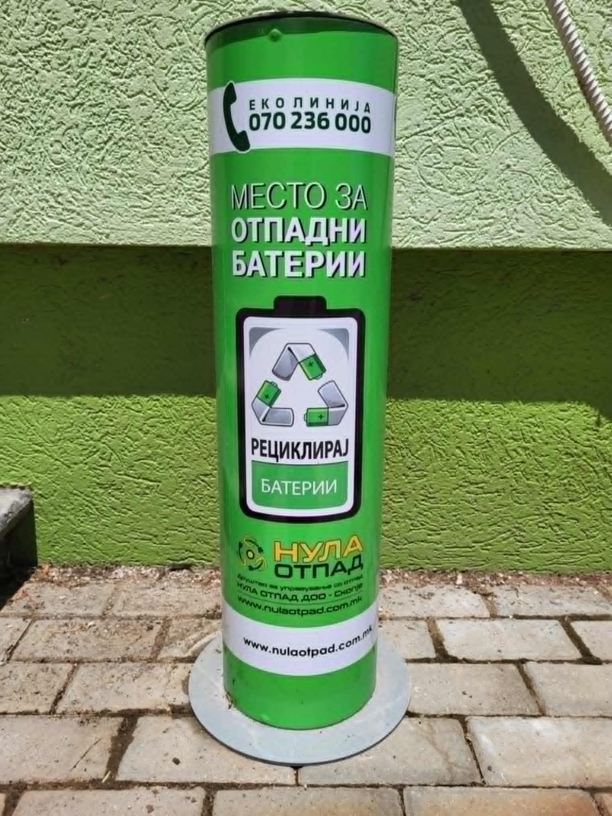
Ви благодариме на соработката на сите инволвирани во овој проект

